Slide 1

Číslo přílohy: | VY_ 32_INOVACE_04_VELIKONOCE
Autor: | Mgr. Petra Kukuczková
Předmět: | Český jazyk
Třída: | 2. ročník
Šablona projektu: | III/2 Inovace a zkvalitnění výuky prostřednictvím ICT
Datum zařazení do výuky a zapsání do třídní knihy | 31. 3. 2011
Jazyk: | Český jazyk
Název a anotace: | VELIKONOCE – seznamování s ústní slovesností
Druh učebního materiálu: | DUM – Prezentace Power Point
Očekávaný výstup | Samostatně popisuje oslavy svátků, seznámí se s ústní slovesností, lidovými pranostikami
Využité materiály: | Obrázky: www.office.microsoft.com

Slide 2
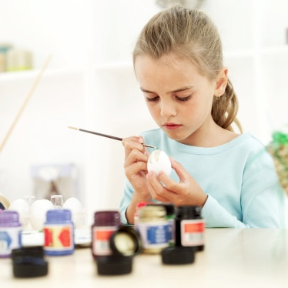



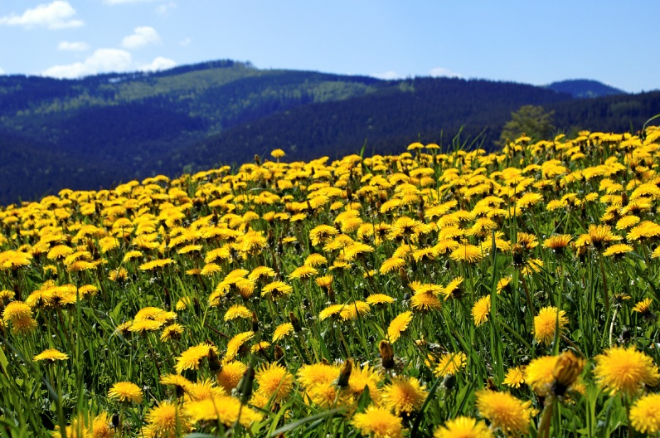
VELIKONOCE
Velikonoce patří k významným svátkům.
Již naši předkové slavili tyto svátky jara a příchodu
nového života. I množství zvyků, které se
k Velikonocům pojí, dokazuje, jak staré svátky to
jsou. Kluci pletou pomlázky, děvčata malují kraslice,
maminky pečou beránky.
Jak slavíte Velikonoce vy?

Slide 3
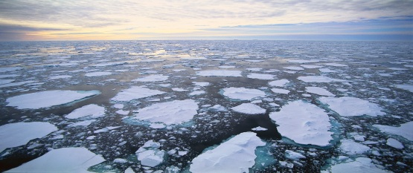
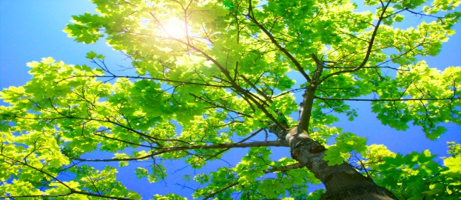
Co to asi znamená?
Březen – za kamna vlezem. Duben – ještě tam budem. Máj – půjdeme v háj.
Na svatého Řehoře, čáp letí přes moře, ledy plují do moře, líný sedlák, který neoře.
Na svatého Jiří vylézají hadi a štíři.
Když zahučí v dubnu hrom, obalí se listem strom.

Slide 4
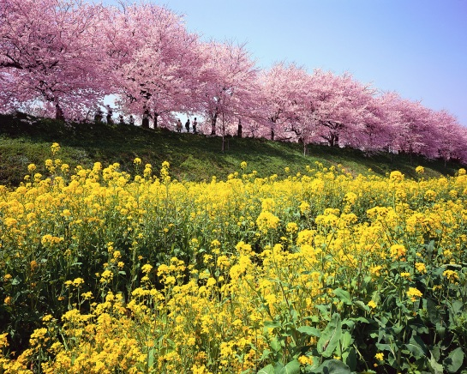
Z lidové slovesnosti
Když začne skřivánek
povrzávat,
nechce se z postele
ráno vstávat.
Růžička se hněvá,
že lístečku nemá.
Počkej, počkej, růžičko,
Až bude zas teplíčko,
Až zahučí hrom,
Obalí se strom,
Listem zeleným,
Květem červeným.
Věj, větříčku, polehoučku,
rozfoukej ten led,
na kopeček sto oveček
budem vyhánět.
Byla zima mezi námi
a teď už je za horami.
Hu, hu, hu,
jaro už je tu.

